Slide 1

Republique de Guinée
Travail-Justice-Solidarité
BIENVENUE A MA SOUTENANCE
Thème:
“Development d’un systeme de gestion intelligent
et complet des points de vente en guinée”
Présenté par : Alpha Amadou Diallo

Slide 2
PLAN DE PESENTATION
1
5
INTRODUCTION
ANALYSE ET CONCEPTION
3
7
PROBLEMATIQUE
DEMONSTRATION
8
4
PERSPECTIVES & CONCLUSION
OBJECTIFS

Slide 3
Introduction

Slide 4


Slide 5
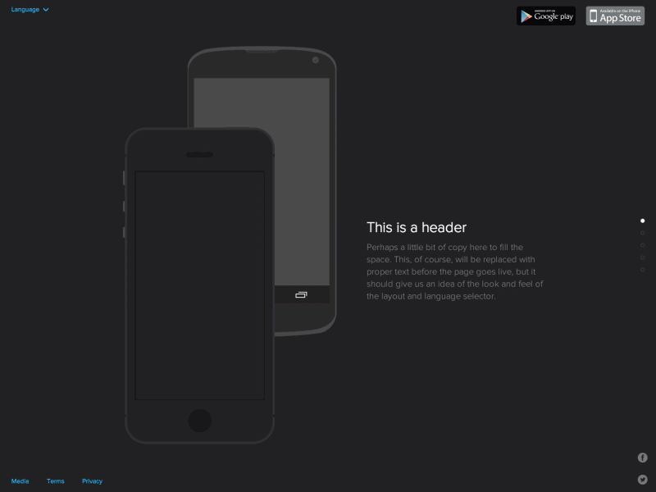

Slide 6


Slide 7
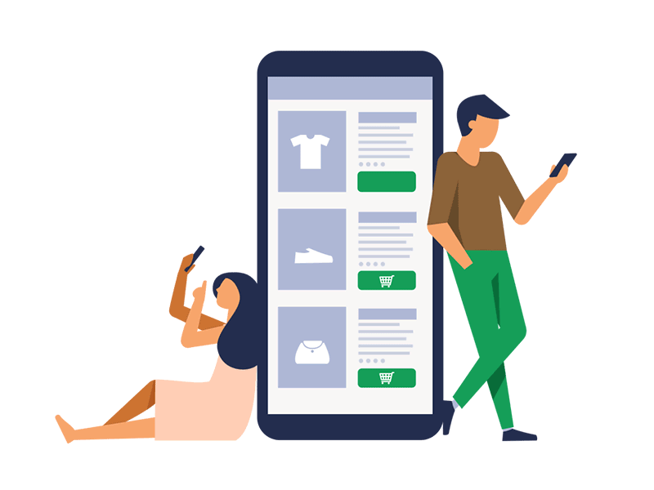

Slide 8


Slide 9
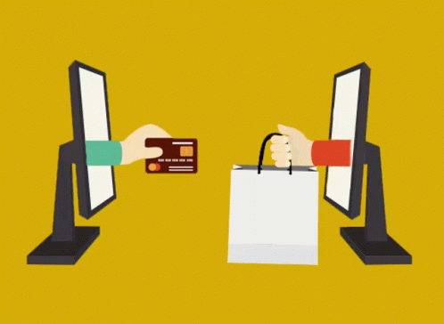

Slide 10
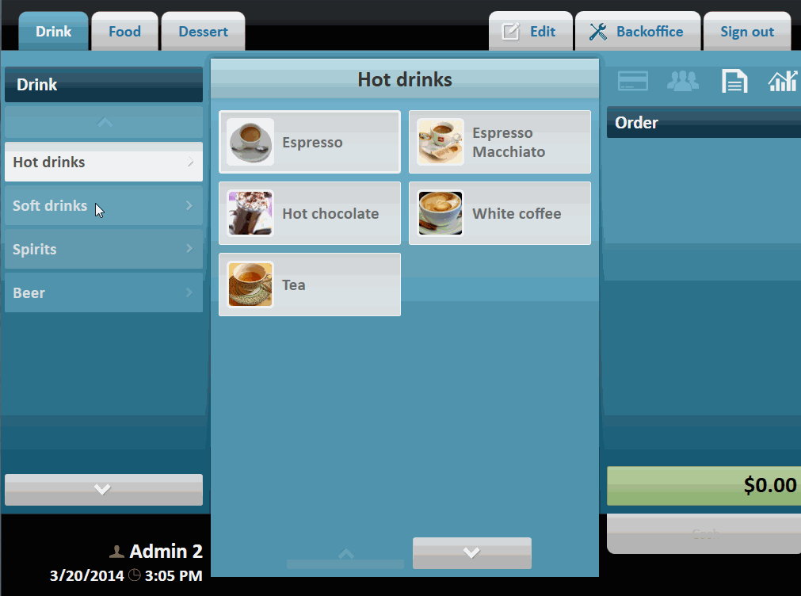

Slide 11
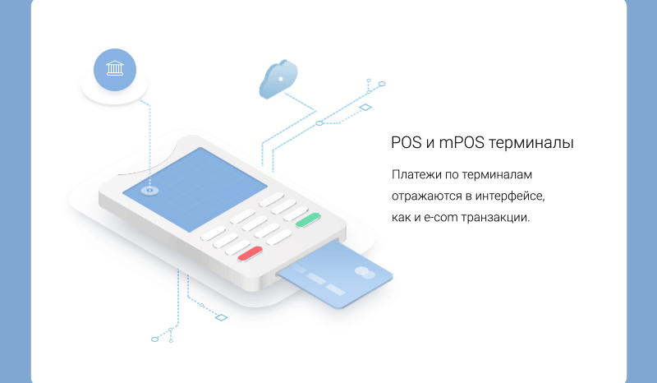

Slide 12
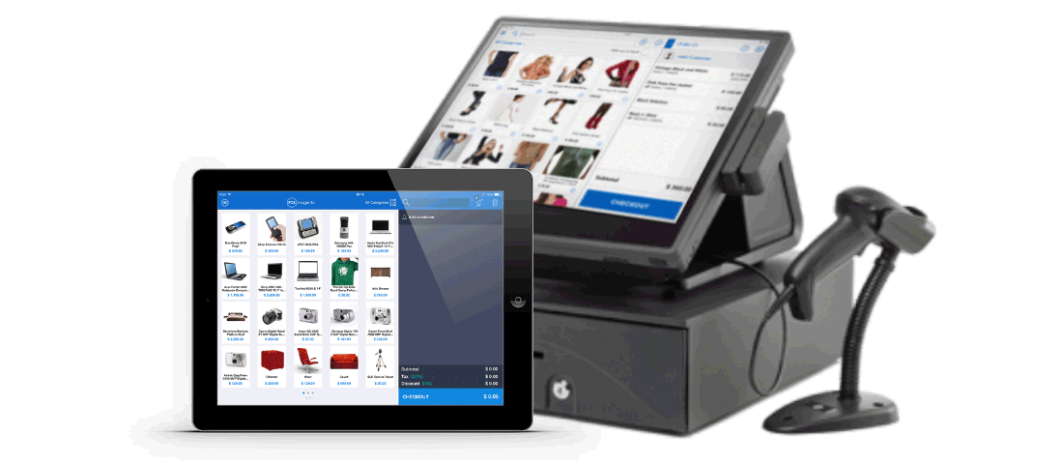

Slide 14
PROBLEMATIQUE
Problématique Générale
Comment améliorer l'efficacité de la gestion des points de vente en Guinée grâce à l'utilisation d'un système automatisé, tout en tenant compte des spécificités locales et des contraintes technologiques et économiques du pays ?
Problématiques Spécifiques
Comment emmener les commerçant a résoudre ces problèmes ?
La faible adoption des technologies numériques
La faible utilisation du digital
La faible confiance a l’intelligence artificielle
L’inaccessibilite de l’internet a tout point
La difficulté des logiciels de gestion existants
La faible culture de l'e-commerce
6

Slide 15
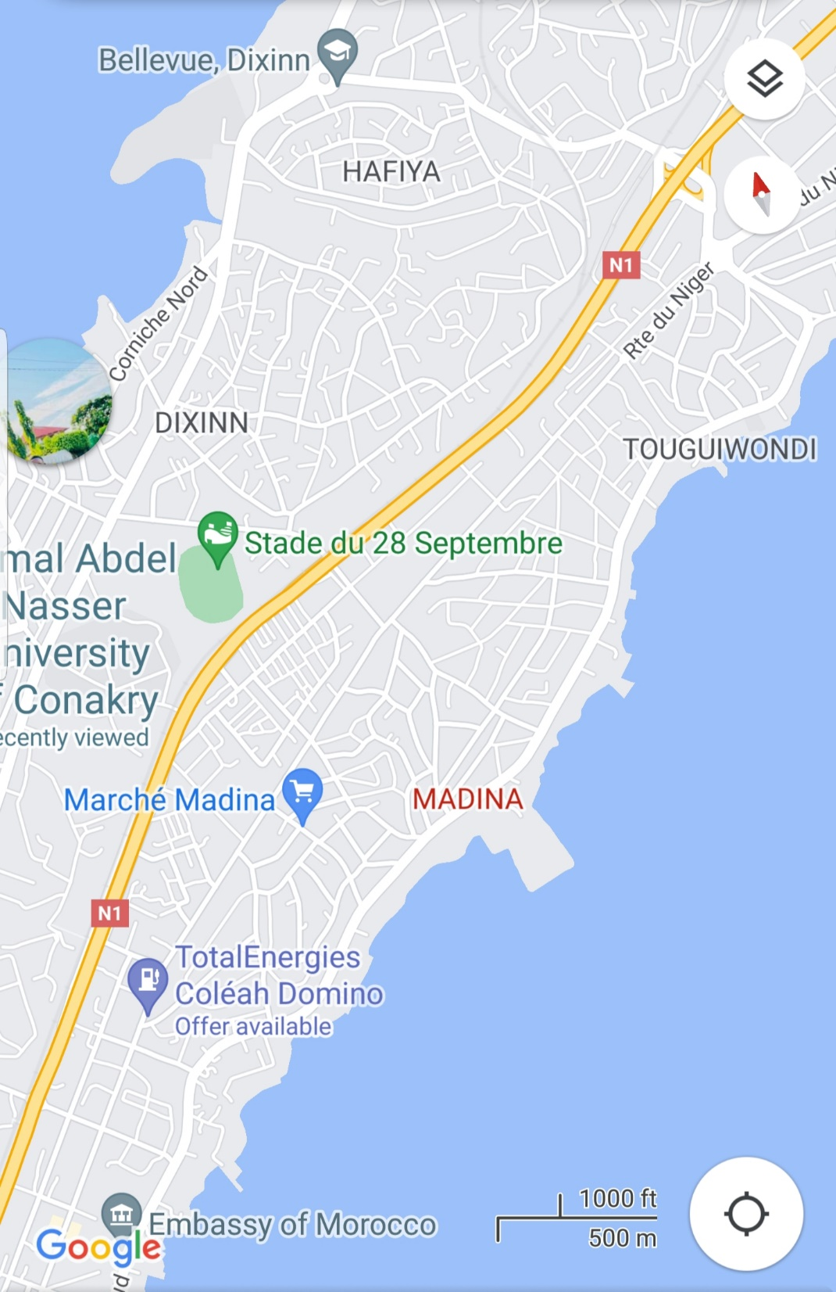
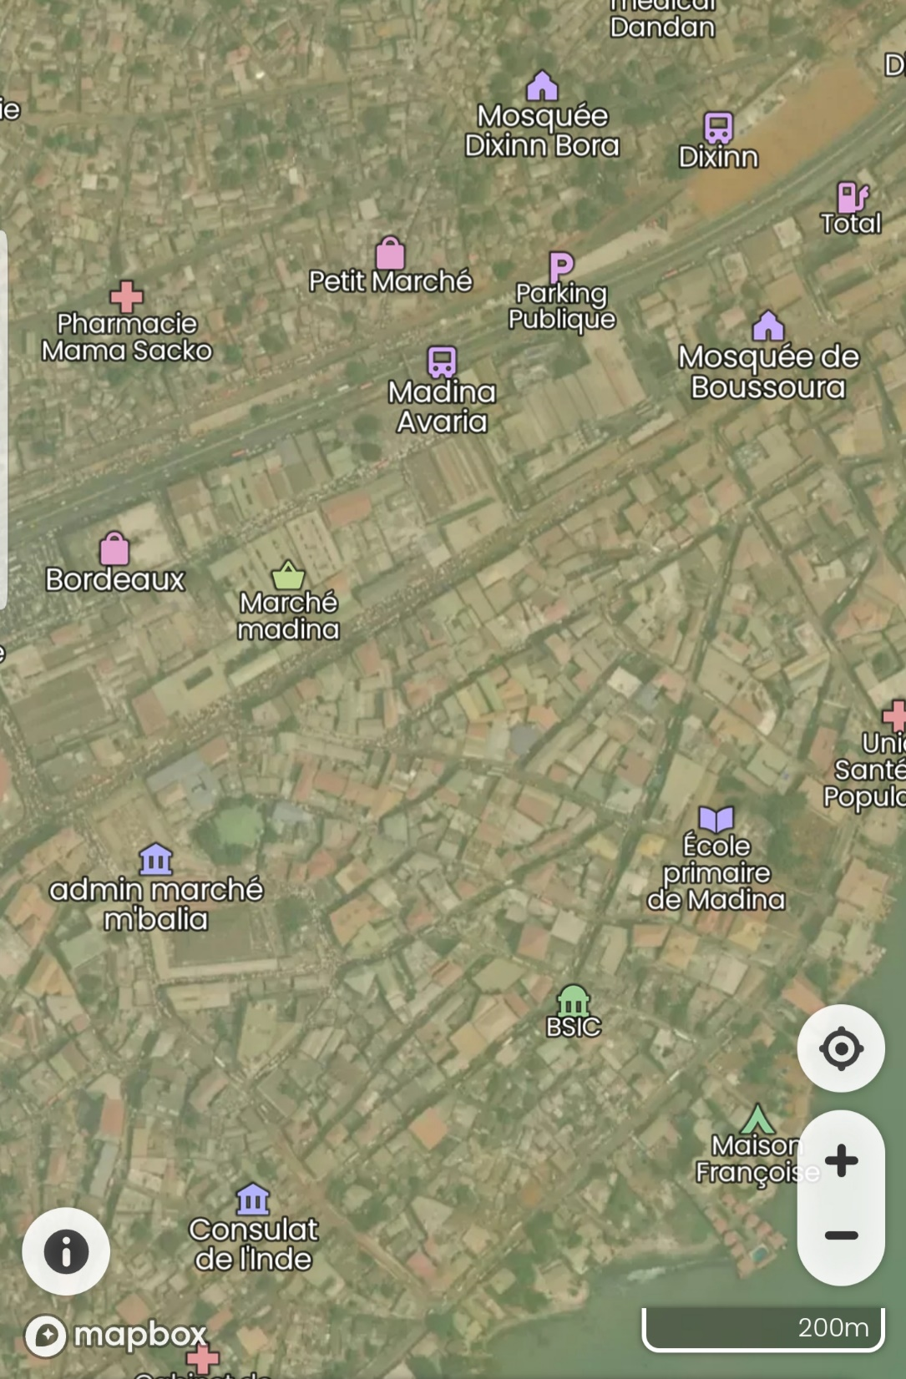
-13.6678º W
9.5379º N
Representation 2D
Representation 3D

Slide 16
Evolution de L’informatique en Guinée dans le Commerce
Monde VS Guinée
Guinée
Etude menées a l’école de politique appliquée Faculté des lettres et sciences humaines en 2021 Université de Sherbrooke, Québec, Canada
Statistiquestelecomguinee.com

Slide 17



Slide 18


Slide 19

OBJECTIFS
Objectif Général
Développer un logiciel de gestion parfait, respectant à la lettre les normes du génie-logiciel, du RGPD, et les normes ACID. Tout en se basant sur les recommandations des 50 boutiques étudiées, afin de pouvoir faire un produit rigoureux, fiable, convivial, complet et sécurisé.
Objectifs Spécifiques
Etude de prospection et de faisabilité du projet
Conception de l’architecture de base du projet
Implementation des modules principaux du projet ( M1, M2, M3 )
Ajouter une l A tres poussée au logiciel pour la convivialité
Fournir le logiciel, et laisser le bouche a oreille faire le marketing
Faire une estimation ponctuelle du degré de popularité du logiciel
6

Slide 20
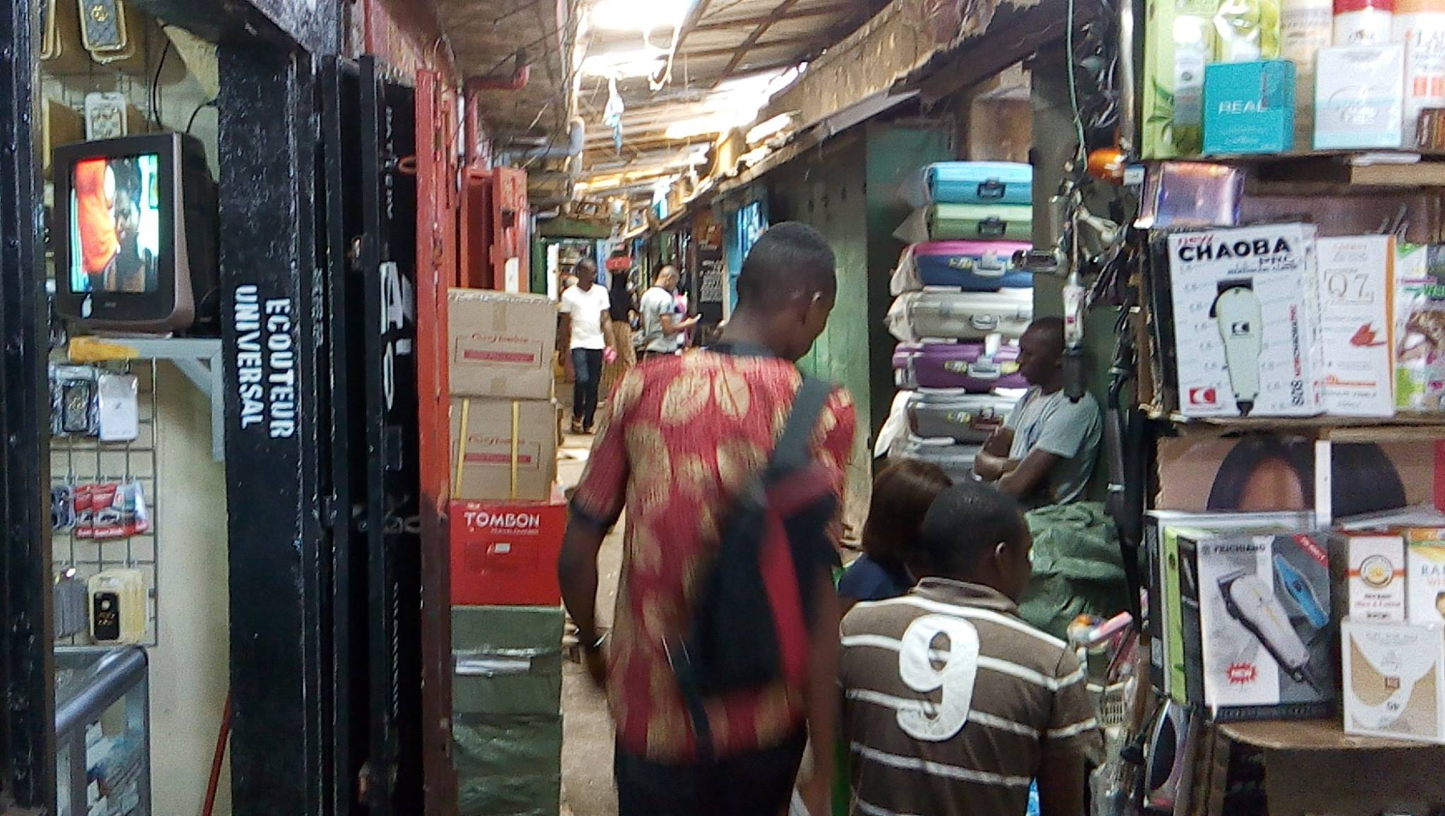
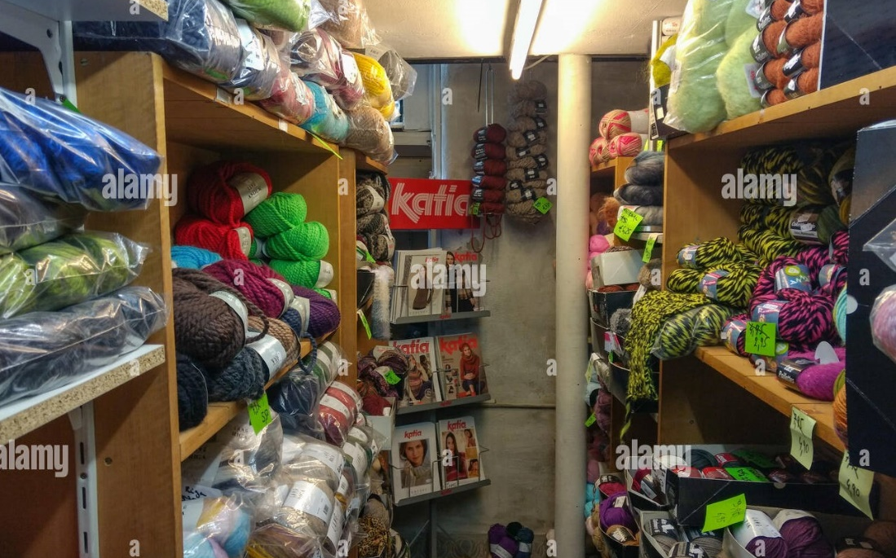
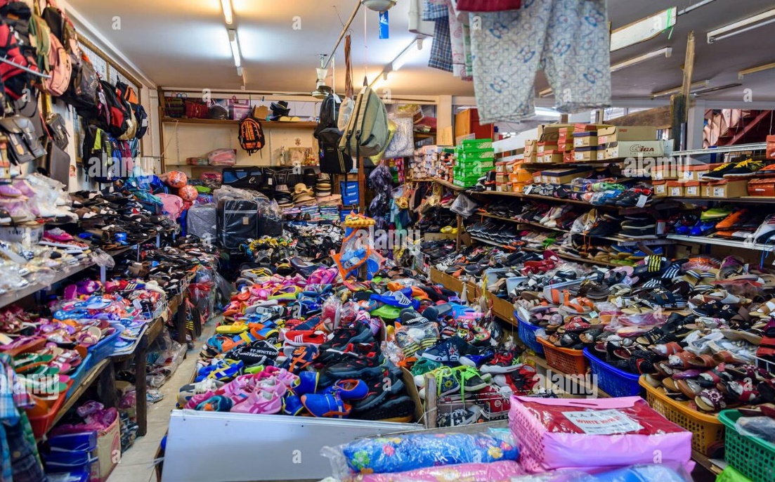
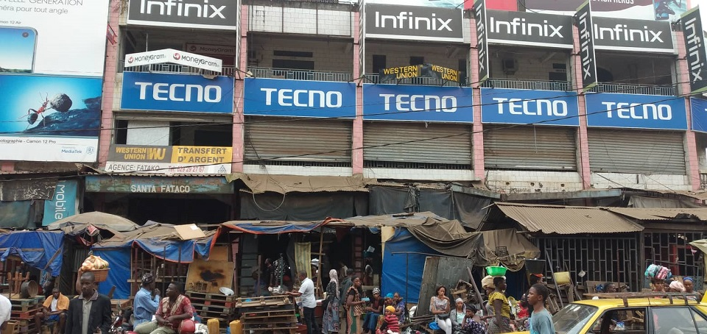

Slide 21
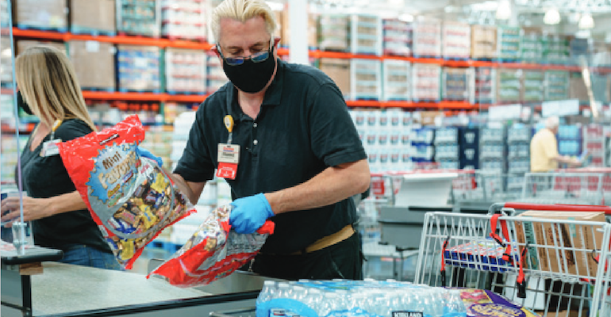
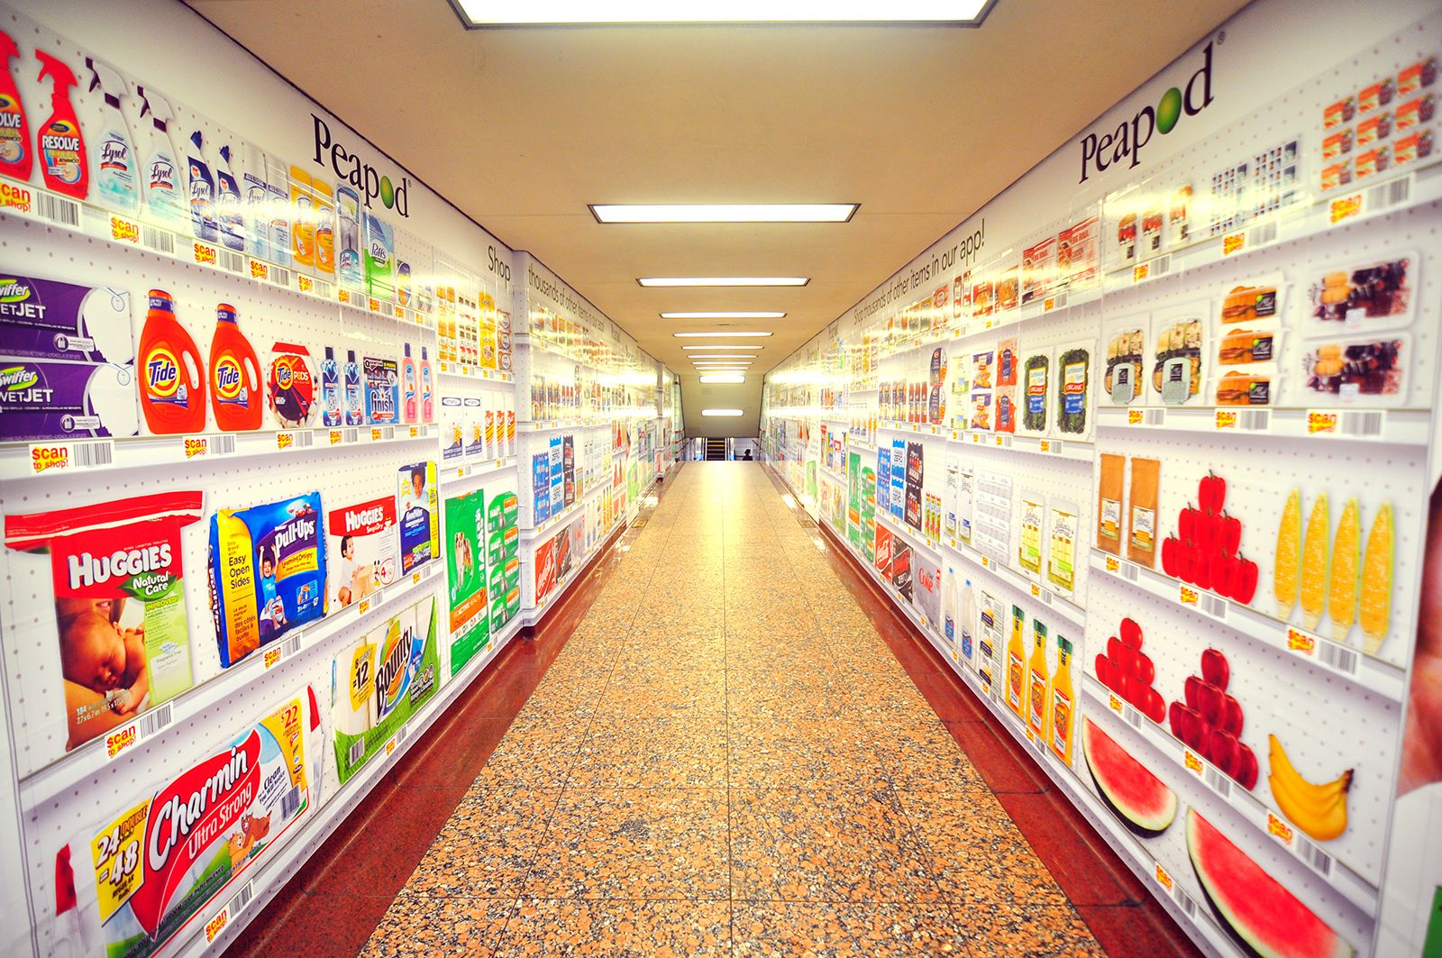
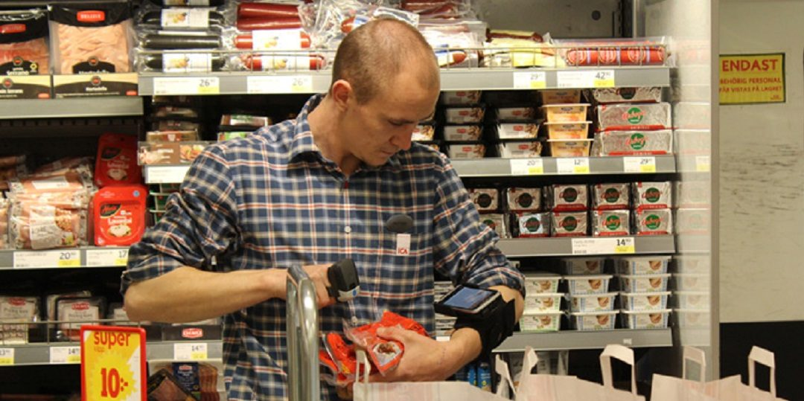
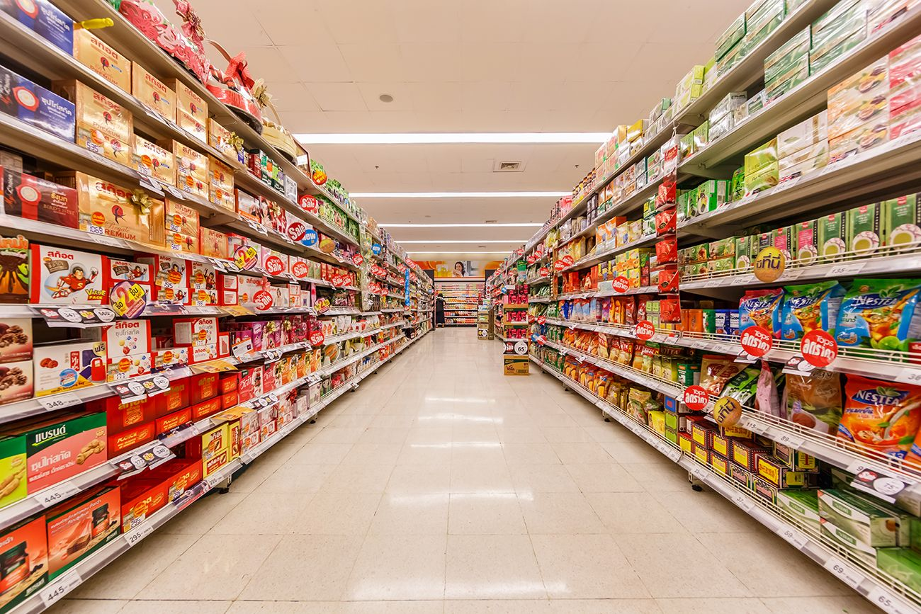

Slide 22





Slide 23


Slide 24


Slide 31
Analyse & conception

Slide 32


Architecture Logicielle
Service 1
Obtenir info_client
Support ou Connecteur
Table client
Colone_1
Colone_2
Colone_3
Colone_4
…..
Colone_n
Service 2
obtenir Achat_client
La couche (DAL)
Numero_client
Nom_client
Telephone_client
Adresse_client
Pays_client
Commande_client
Ville_client
Email_client
Service 3
Appeler Client
Service 4
Ecrire au client

Slide 33




Strategie de developpement (work-flow)
ANALYSER LE BESOIN
Etude Statistique reelle
MODELISER LE BESOIN
Passer au Questionnaire de porte a porte dans les différentes boutiques pour des enquetes nettes.
Interpretation Informatique
Passer par un language de modelisation des données
pour parvenir a quelque chose
de beaucoup plus logique.
IMPLEMENTER LE BESOIN
SECURISER LE PRODUIT
Languages de Programmation
Protocole de SECURITE Reseau
C’est a ce stade que le developpeur doit faire intervenir un langage de Programmation dans la conception
C’est la qu’interviens les protocoles de sécurité de haut niveau pour assurer la sécurite du produit.

Slide 34
ANALYSE ET CONCEPTION
Les Technologies et les Logiciels
Les Technologies

Slide 35

ANALYSE ET CONCEPTION
Les Technologies et les Logiciels
Les Technologies

Slide 36

ANALYSE ET CONCEPTION
Les Technologies et les Logiciels
Les Technologies

Slide 37

ANALYSE ET CONCEPTION
Les Technologies et les Logiciels
Les Technologies

Slide 38

ANALYSE ET CONCEPTION
Les Technologies et les Logiciels
Les Technologies

Slide 39

ANALYSE ET CONCEPTION
Les Technologies et les Logiciels
Les Technologies

Slide 40

ANALYSE ET CONCEPTION
Les Technologies et les Logiciels
Les Technologies

Slide 41

ANALYSE ET CONCEPTION
Les Technologies et les Logiciels
Les Technologies

Slide 42

ANALYSE ET CONCEPTION
Les Technologies et les Logiciels
Les Technologies

Slide 43

ANALYSE ET CONCEPTION
Les Technologies et les Logiciels
Les Technologies

Slide 44

ANALYSE ET CONCEPTION
Les Technologies et les Logiciels
Les Technologies

Slide 45

ANALYSE ET CONCEPTION
Les Technologies et les Logiciels
Les Technologies

Slide 46

ANALYSE ET CONCEPTION
Les Technologies et les Logiciels
Les Technologies

Slide 47
ANALYSE ET CONCEPTION
Les Technologies et les Logiciels
Les Technologies
Les Outils et Logiciels

Slide 48

ANALYSE ET CONCEPTION
Les Technologies et les Logiciels
Les Technologies
Les Outils et Logiciels

Slide 49

ANALYSE ET CONCEPTION
Les Technologies et les Logiciels
Les Technologies
Les Outils et Logiciels

Slide 50

ANALYSE ET CONCEPTION
Les Technologies et les Logiciels
Les Technologies
Les Outils et Logiciels

Slide 51

ANALYSE ET CONCEPTION
Les Technologies et les Logiciels
Les Technologies
Les Outils et Logiciels

Slide 52

ANALYSE ET CONCEPTION
Les Technologies et les Logiciels
Les Technologies
Les Outils et Logiciels

Slide 53
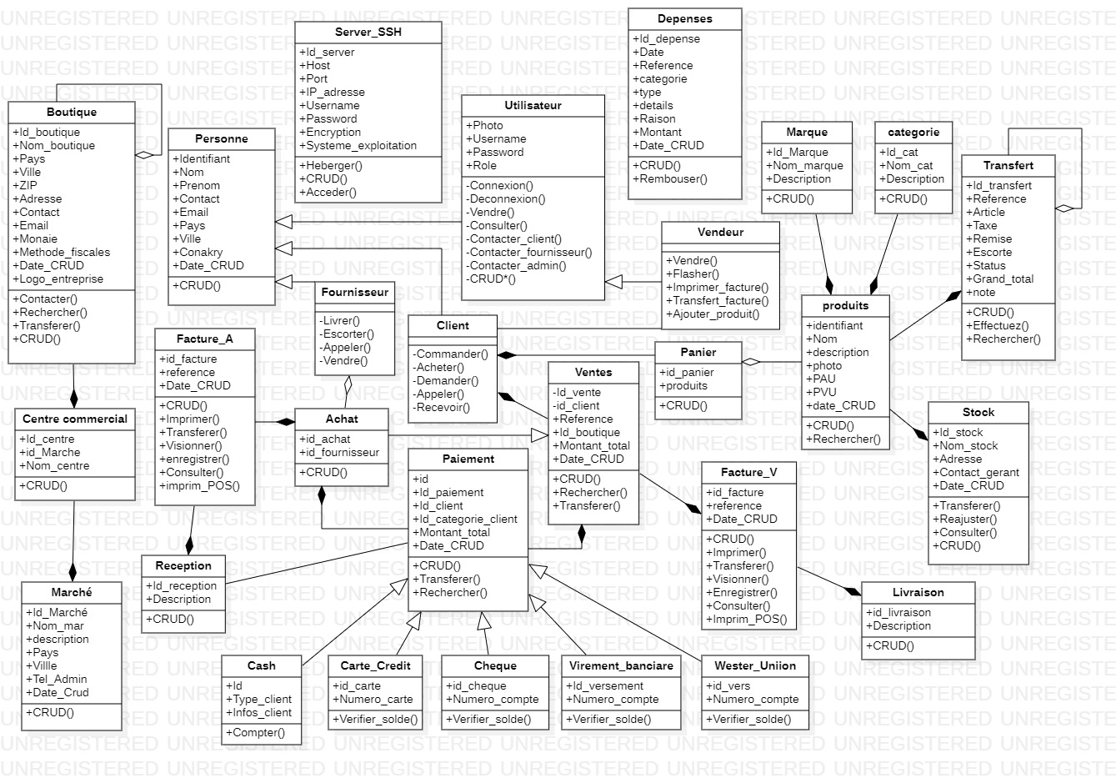

Slide 56
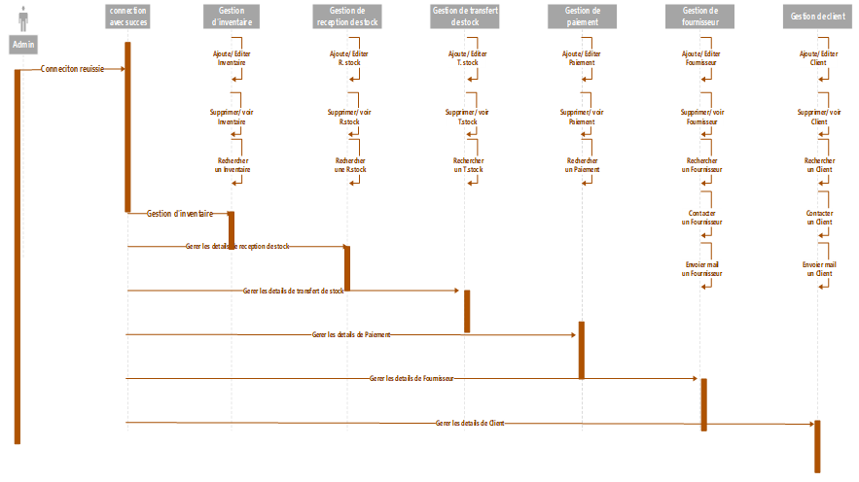
Le diagramme de sequence

Slide 57
Avantages

Slide 58
Les Avantages du système
Une meilleure gestion d’inventaire.
Une facturation simplifiée.
Une meilleure gestion des commandes clients.
Une meilleure satisfaction à la clientèle et une fidélisation nette.
Une meilleure sécurité du stock.
Une meilleure organisation du magasin
Une meilleure image de votre entreprise.
Des mises à jour régulières des produits vendus
Une simplification des opérations d’entrée et sortie.
Une augmentation de la notoriété de notre boutique.
6

Slide 59


Slide 60


Slide 61




Alertes du niveau du stock ….
L’article SAMSUNG Galaxy S9+ a
Atteint son stock minimal dans
votre boutique.
Voulez-vous le renouveler ?
Oui
Non

Slide 62

Ajout produit
Liste achats | Ajout achats
Date
01/01/2023
Fournisseur
Select
Magasin
Clic To Coorpation (Cosa/camps carrefour)
Produits
Samsung Galaxy S9+
Quantité
Entrer Quantité
Total
0 GNF
Montant payé
0 GNF
Soumettre

Slide 63


Alerte vente !
Bonjour Mer Alpha amadou Diallo
Vous venez tout juste de recevoir les détails
de votre achats dans la boutique CTC, cliquez
sur Ouvrir pour en savoir plus.

Slide 64
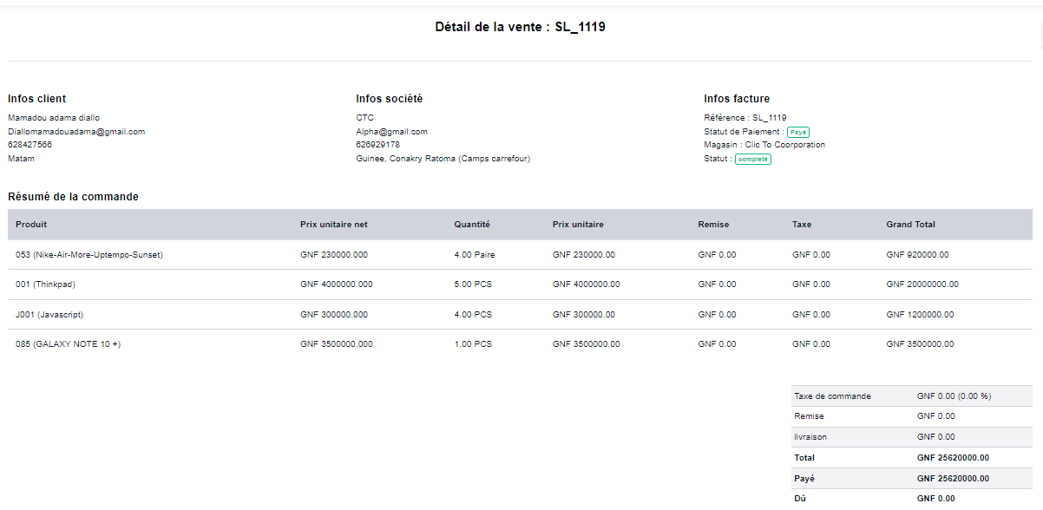


Slide 65
Demonstration

Slide 66
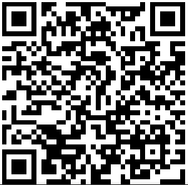
Demonstration
ctcsale.gigatechnologie.com
Email : demo@ctc.com
Password: 123456

Slide 67
Je vous remercie !

